Slide 1



Tempo Timesheet
Painless time tracking and reporting
for
Sapphire • Linksoft Inc • @ Linksoft Seminar 2016
www.linksoft.com.tw

Slide 2
Asset
www.linksoft.com.tw

Slide 3

資產
www.linksoft.com.tw

Slide 4



互補性資產
組織性
管理性
社會性
www.linksoft.com.tw
Notes:
David Teece （目前任教於加州大學柏克萊校區商學院）在1986

Slide 5
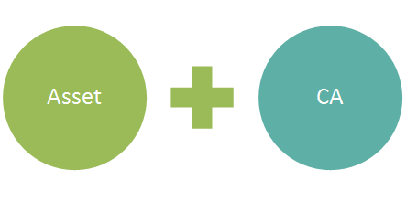
Achieve Success
David Teece,“Profiting from Technological Innovation : Implications for Integration, Collaboration, Licensing and Public Policy”,〈Research Policy〉
創新的成功資產
Asset
CA
www.linksoft.com.tw

Slide 6
JIRA limitation
www.linksoft.com.tw

Slide 7
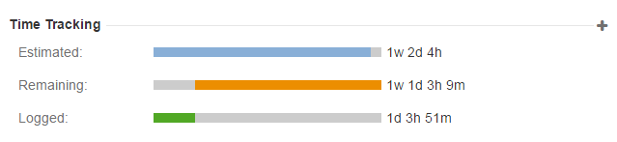
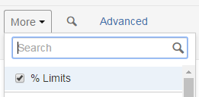
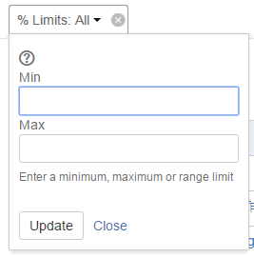
Time Tracking
www.linksoft.com.tw

Slide 8
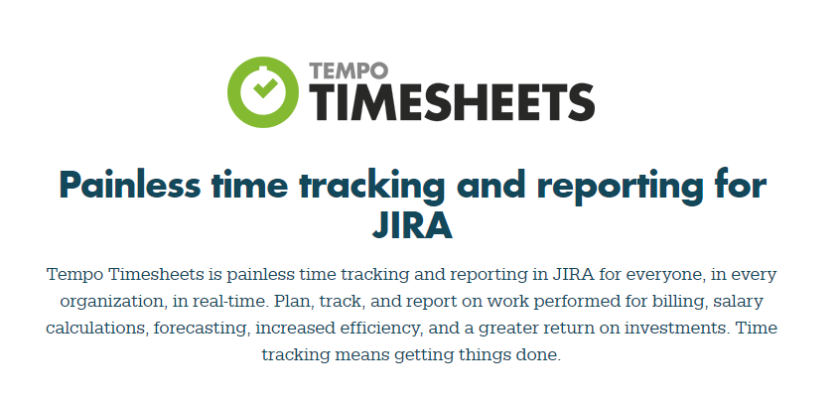
TEMPO TIMESHEET
www.linksoft.com.tw

Slide 9
Outline
How Tempo works
Tempo Features
Tempo Live demo
Q&A
www.linksoft.com.tw

Slide 10

How Tempo works
www.linksoft.com.tw

Slide 11


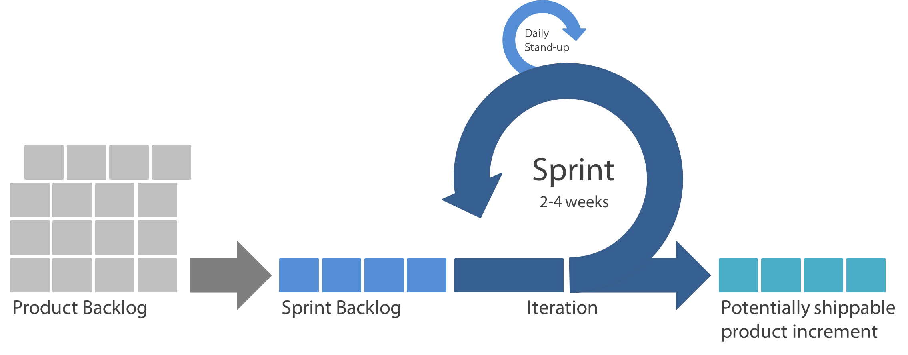
Work Velocity Definition
Work ratio
www.linksoft.com.tw

Slide 12
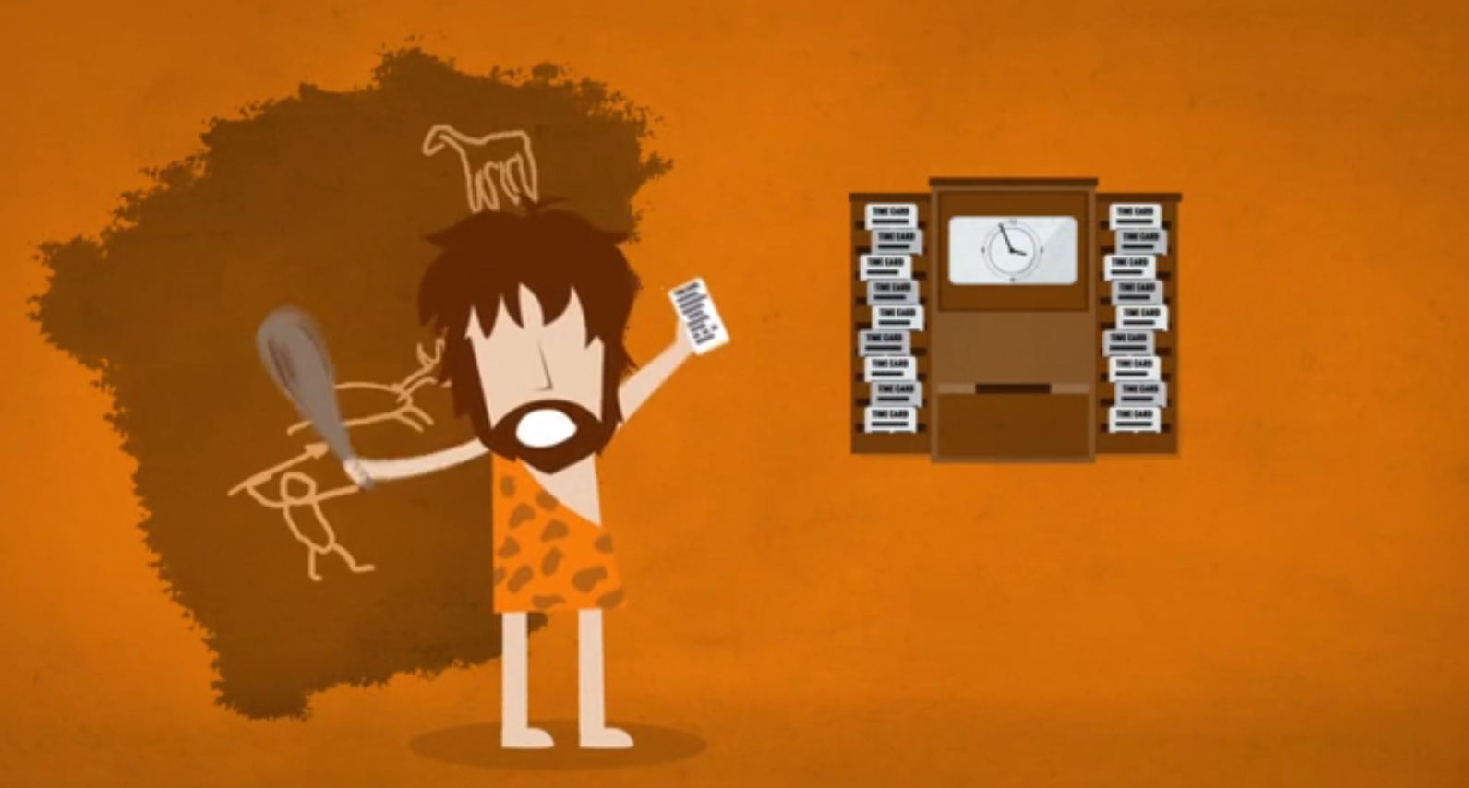

Time tracking and planning
古時候我們打卡
現在我們電子化登錄時間
But if our work comes down in torrents？
www.linksoft.com.tw

Slide 13

Members
一鍵啟用、於背景自動計算工作時間
快速、即時的追蹤表格
輕鬆轉成各式統計分析圖表
※能更專注在工作上、不必費心紀錄時間
Click!
www.linksoft.com.tw

Slide 14
Project Managers
有效且快速、精準的分配 member / team / project 資源
準確的、即時的監督並衡量績效
甚至安排vacation time (sick time)
www.linksoft.com.tw

Slide 15
Tempo Features
www.linksoft.com.tw

Slide 16
Centralized team management
www.linksoft.com.tw

Slide 17
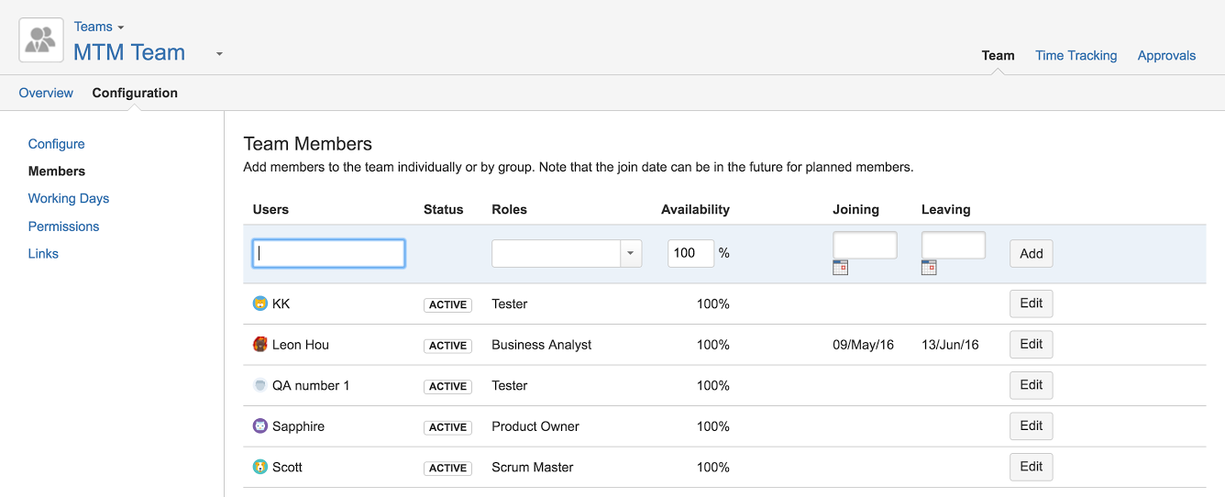
集中化的團隊管理
賦權管理提升自主性
www.linksoft.com.tw

Slide 18
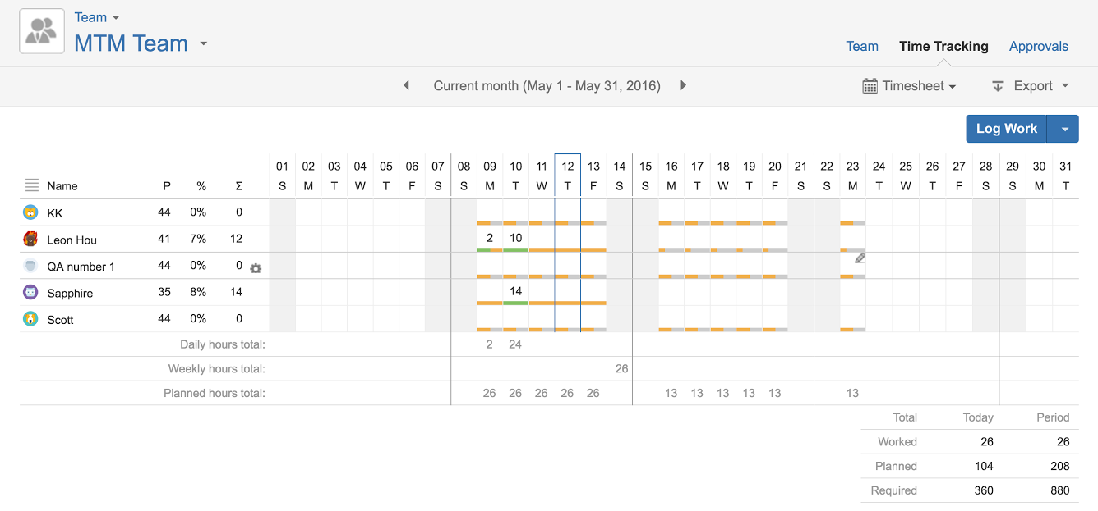
Customizable Workload
Team report
www.linksoft.com.tw

Slide 19
Painless Time Tracking
www.linksoft.com.tw

Slide 20
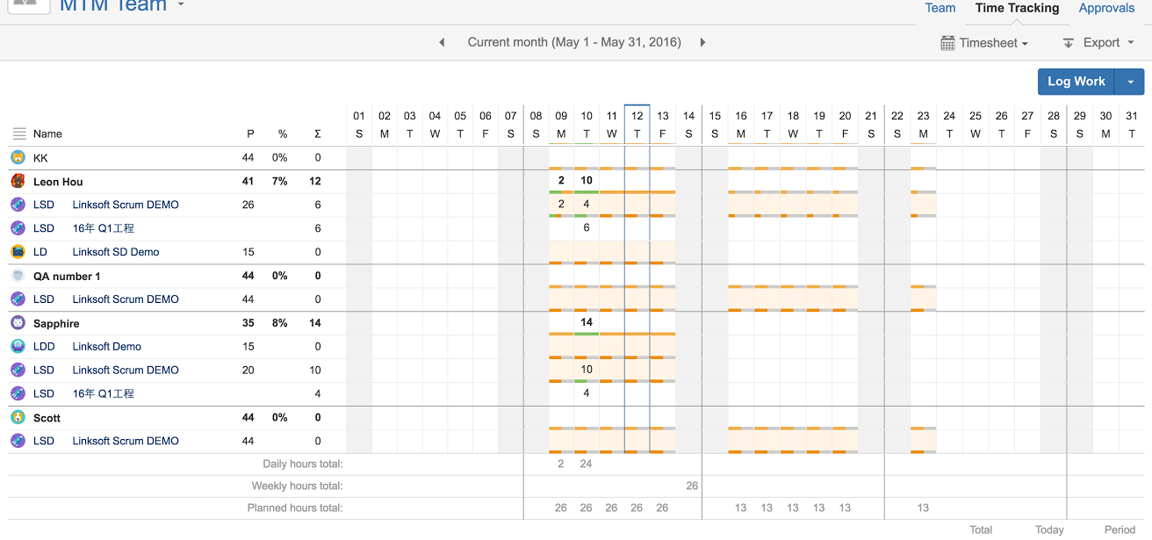
Painless Time Tracking
www.linksoft.com.tw

Slide 21
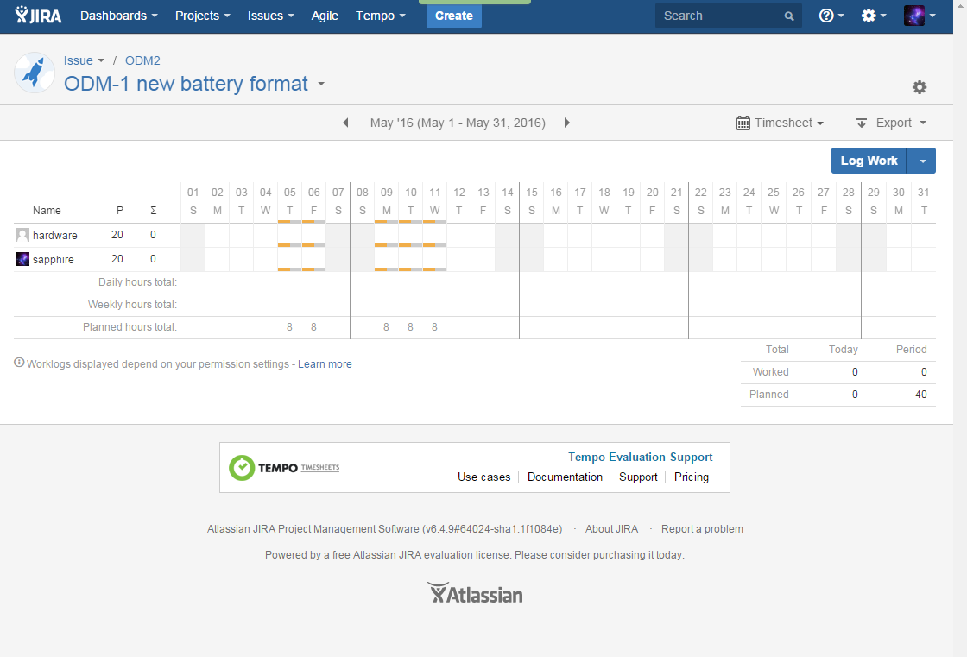
Tracking by Issue
※管理者可以工作內容為基礎，清楚確認已完成內容進度
和每個member之工時。
www.linksoft.com.tw

Slide 22
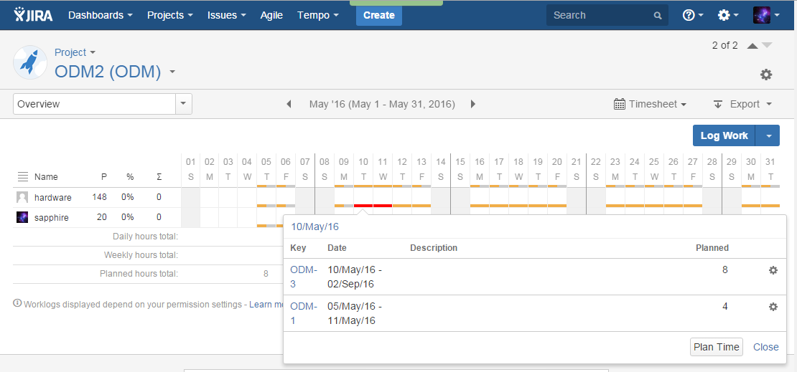
Tracking by Project
※也可以專案為基礎，查看。
而可以點擊方式查看詳細資料(導至Issue內容)
www.linksoft.com.tw

Slide 23
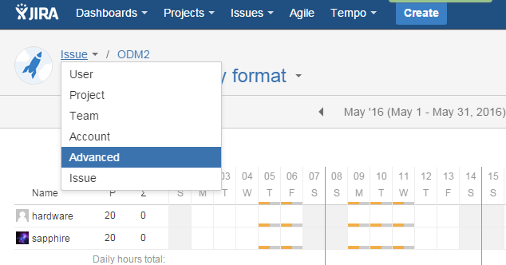
Tracking bar by …
There are more things you can do:
www.linksoft.com.tw

Slide 24
EZ planning & logging
www.linksoft.com.tw

Slide 25
plan
www.linksoft.com.tw

Slide 26
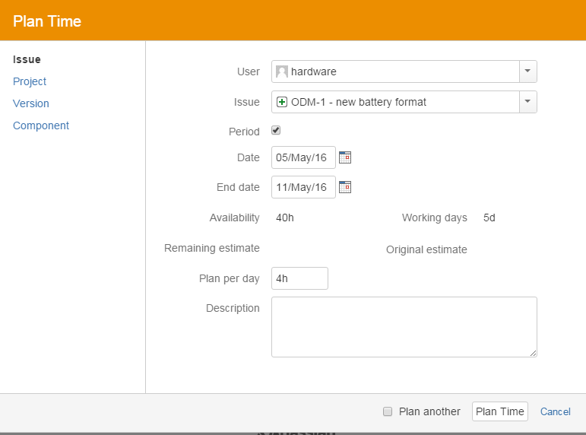
Plan times
以不同層級/角度規劃時間
彈性計算此人總共剩餘時間
以工作日來計算
規劃時間在此Issue上
www.linksoft.com.tw

Slide 27
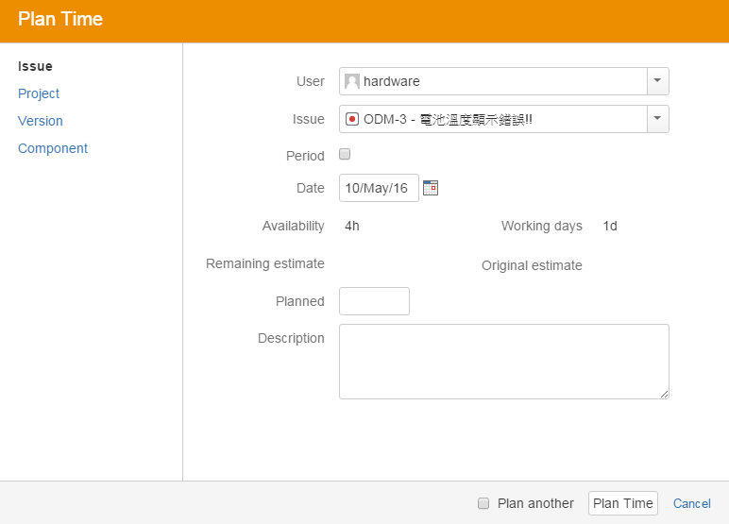
Real-time response
有其他任務給此成員時，可知該日他剩餘工作時間
www.linksoft.com.tw

Slide 28
log
www.linksoft.com.tw

Slide 29
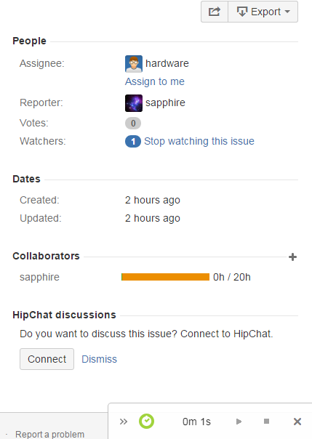
Click and run
一鍵開始計時，可暫停可停止可結束
Click and run the time!
www.linksoft.com.tw

Slide 30
Flexible Reporting
www.linksoft.com.tw

Slide 31
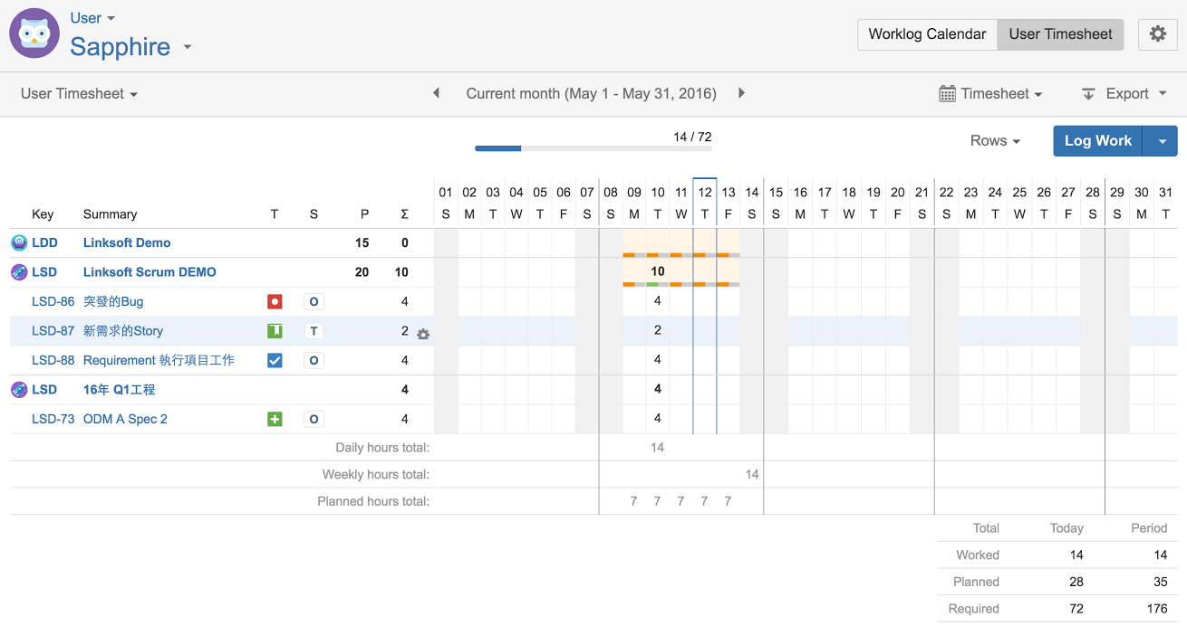
Flexible Reporting
www.linksoft.com.tw

Slide 32
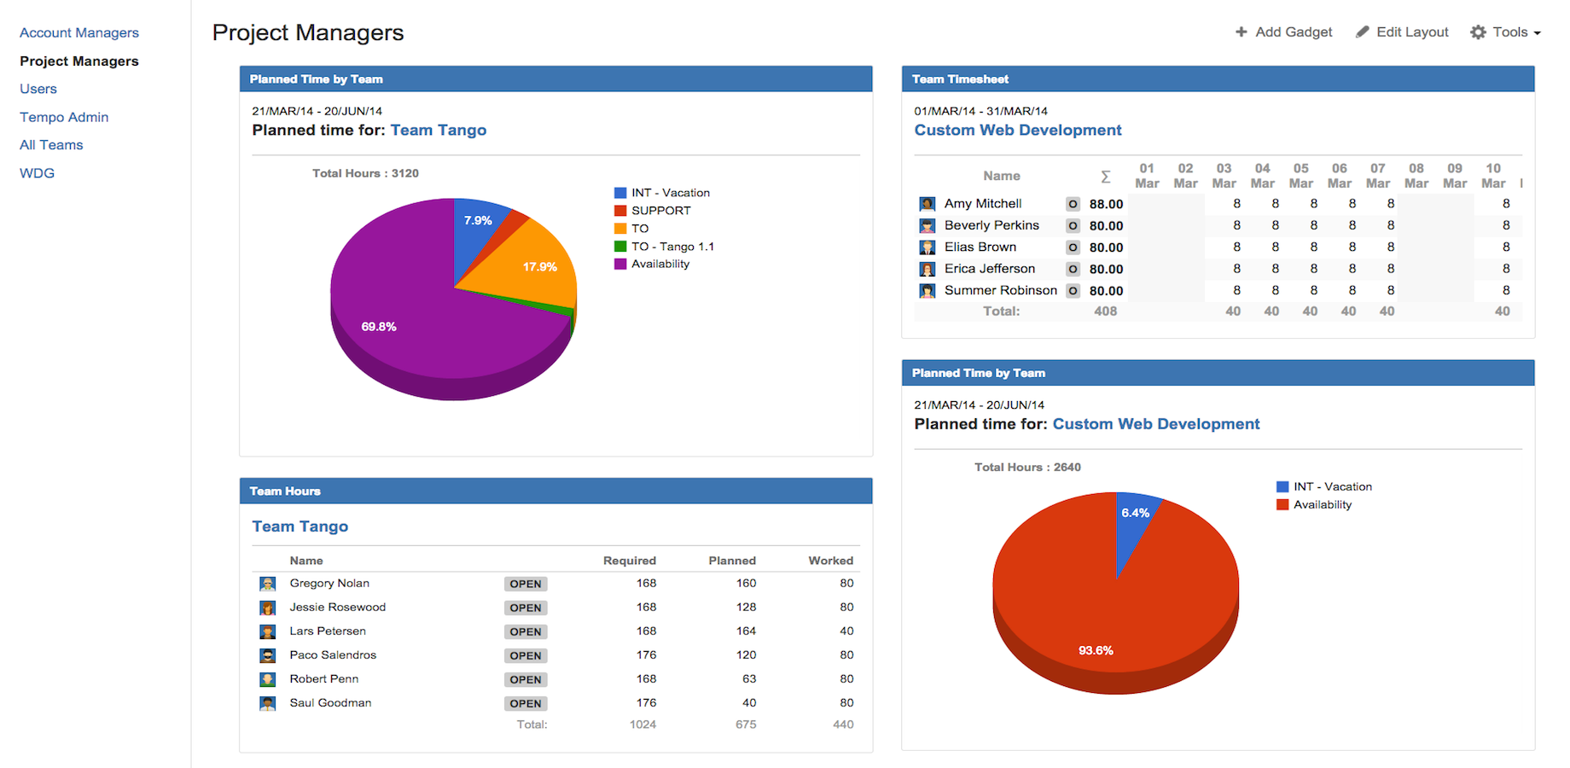
Reach gadget
www.linksoft.com.tw

Slide 33
Tempo Advantage
Easy time tracking
Flexible reporting
Centralized team management
Accurately allocate resources
Internal time management
Planned time and timesheet approvals
Real-time business data
Manage billable time
www.linksoft.com.tw

Slide 34
Tempo的提醒小助手
www.linksoft.com.tw

Slide 35
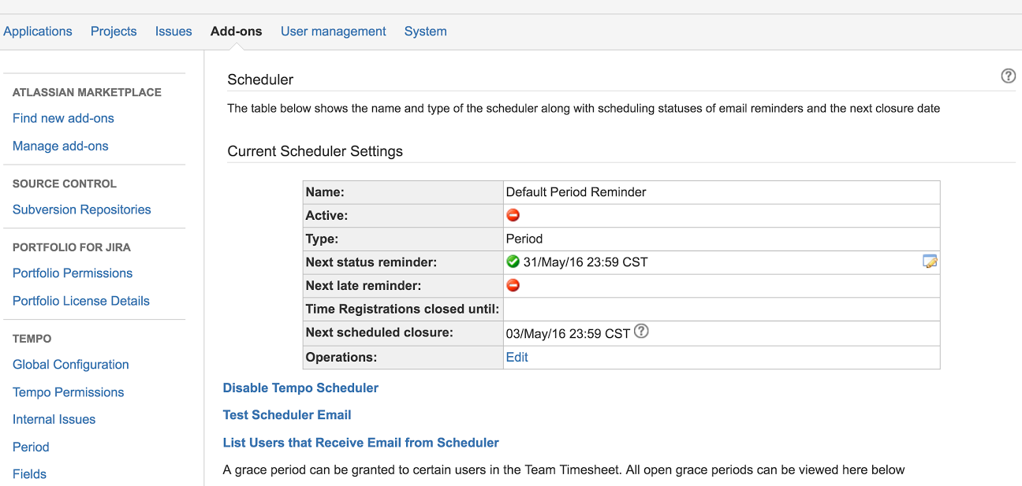
Scheduler
Tempo Administration -> Scheduler
www.linksoft.com.tw

Slide 36
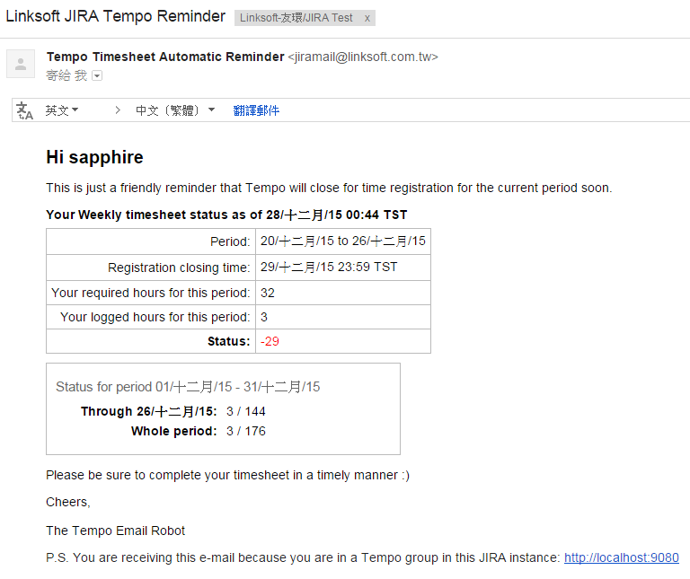
Reminder Mail Format
www.linksoft.com.tw

Slide 37
大助手
www.linksoft.com.tw

Slide 38


Consultant
www.linksoft.com.tw

Slide 39
Easier
www.linksoft.com.tw

Slide 40
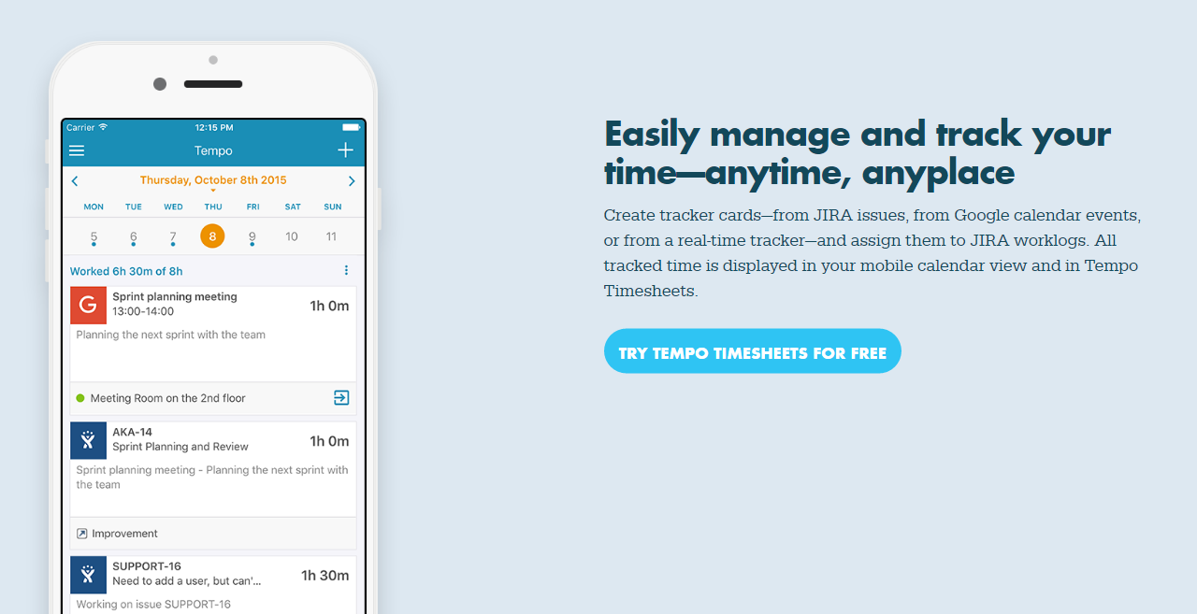
Tempo Mobile
www.linksoft.com.tw

Slide 41







Q&A
www.linksoft.com.tw

Slide 42









Thank you for listening
www.linksoft.com.tw

